Slide 1
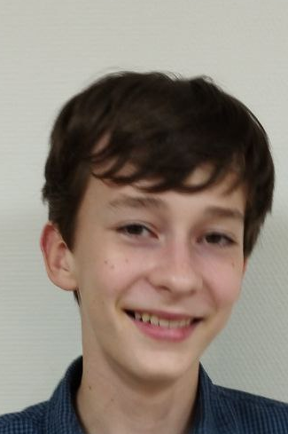
Чистое море с комплексом”Вихрь”

Slide 2
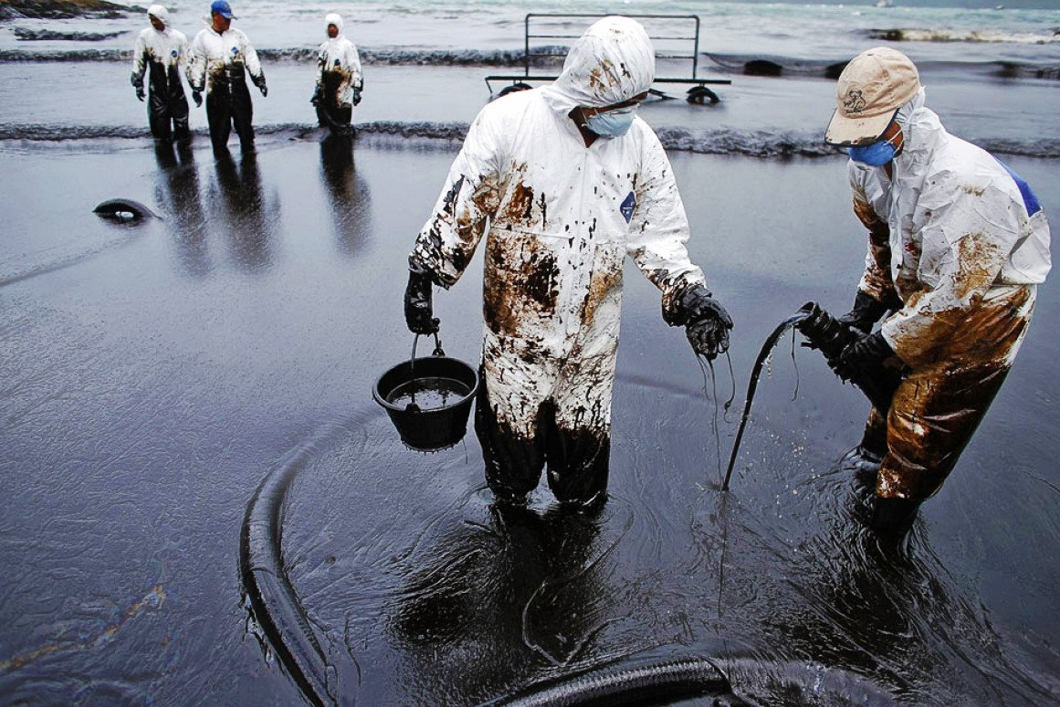
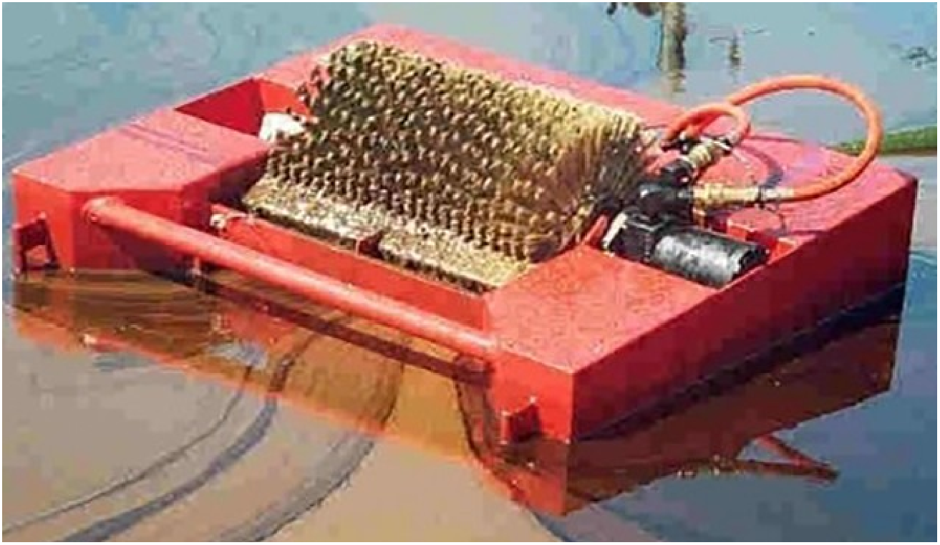
Чистое море с комплексом”Вихрь”
Автономный комплекс “Вихрь” выполняет очень важную функцию: выкачивает нефть с поверхности воды в местах ее разлива. Есть только один аналог нашему комплексу, но он управляется человеком. В остальном с такими разливами человек справляется очень медленно , плохо и не качественно

Slide 3
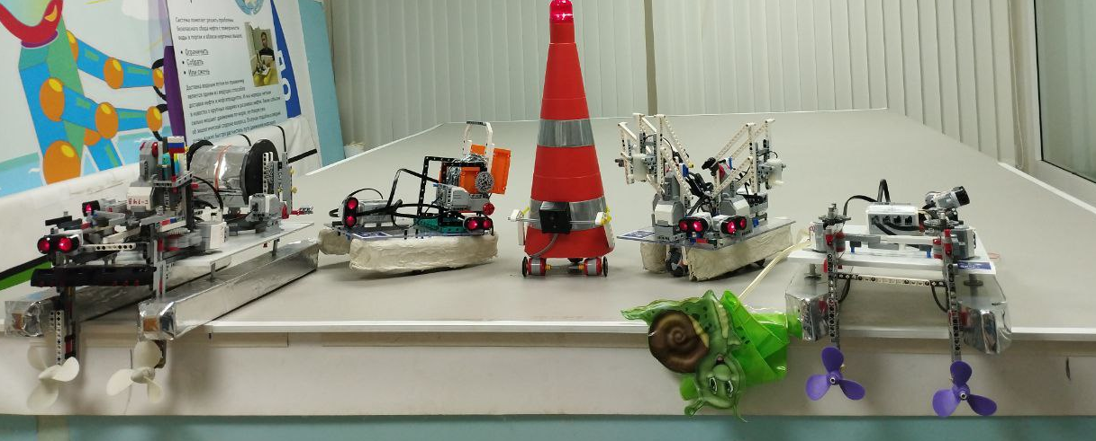
Чистое море с комплексом”Вихрь”
Спасибо за внимание!

